Slide 1
Sara, madre de muchos
Dios siempre cumple Su Propósito
Génesis 12: 1-20; 16:1-8; 18:1-5; 21:1-13

Slide 2
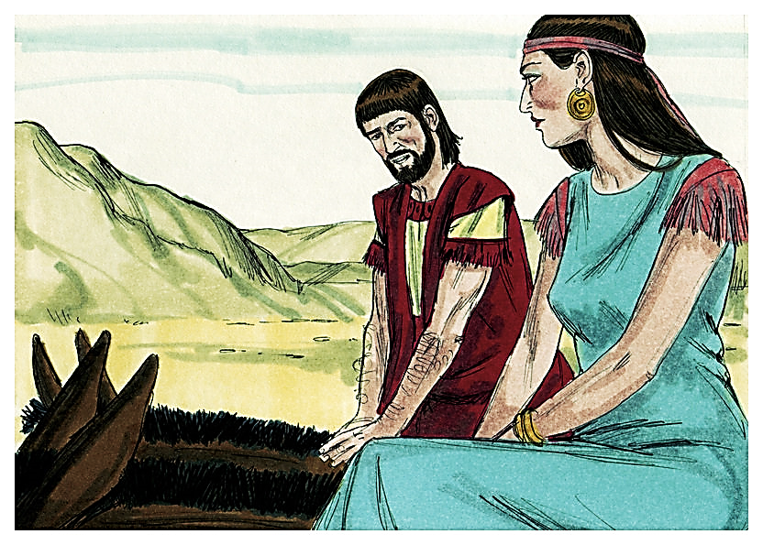
Porciones Bíblicas
Génesis 12: 1-20; 16:1-8; 18:1-5; 21:1-13

Slide 3
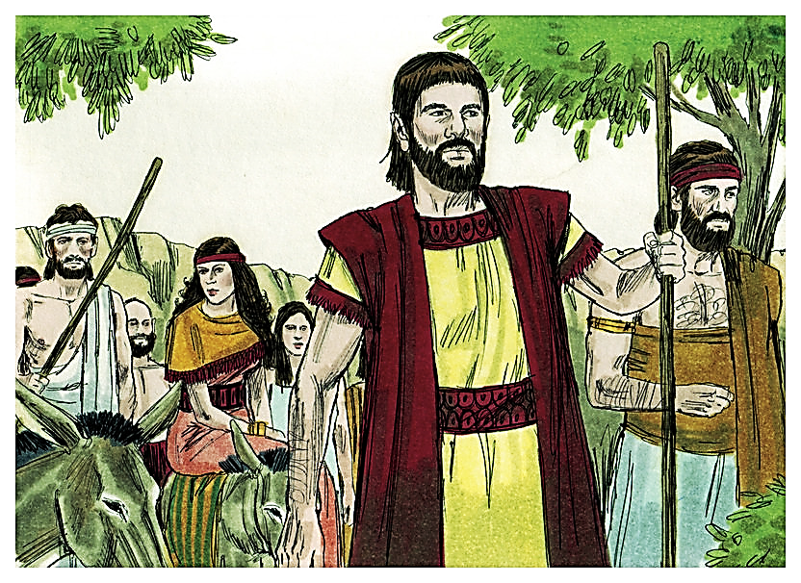
Trasfondo
Génesis 12:1-9

Slide 4
Génesis 12:1-9
“Pero Jehová había dicho a Abram: Vete de tu tierra y de tu parentela, y de la casa de tu padre, a la tierra que te mostraré. Y haré de ti una nación grande, y te bendeciré, y engrandeceré tu nombre, y serás bendición. Bendeciré a los que te bendijeren, y a los que te maldijeren maldeciré; y serán benditas en ti todas las familias de la tierra. Y se fue Abram, como Jehová le dijo; y Lot fue con él. Y era Abram de edad de setenta y cinco años cuando salió de Harán. Tomó, pues, Abram a Sarai su mujer, y a Lot hijo de su hermano, y todos sus bienes que habían ganado y las personas que habían adquirido en Harán, y salieron para ir a tierra de Canaán; y a tierra de Canaán llegaron.”

Slide 5
Génesis 12:1-9
“Y pasó Abram por aquella tierra hasta el lugar de Siquem, hasta el encino de More; y el cananeo estaba entonces en la tierra.Y apareció Jehová a Abram, y le dijo: A tu descendencia daré esta tierra. Y edificó allí un altar a Jehová, quien le había aparecido. Luego se pasó de allí a un monte al oriente de Bet-el, y plantó su tienda, teniendo a Bet-el al occidente y Hai al oriente; y edificó allí altar a Jehová, e invocó el nombre de Jehová. Y Abram partió de allí, caminando y yendo hacia el Neguev.”

Slide 6
Trasfondo- Génesis 12:1-9
Abraham y Sara salen de la tierra de Ur de los caldeos para ir a la tierra que Dios le había prometido a Dios.
Dejaron su tierra, familia y familia cercana, confiaron en la promesa de Dios y se fueron.
Cuando Dios promete algo y mediante esa promesa, te pide que hagas algo, hay que hacerlo confiando en el Señor.

Slide 7
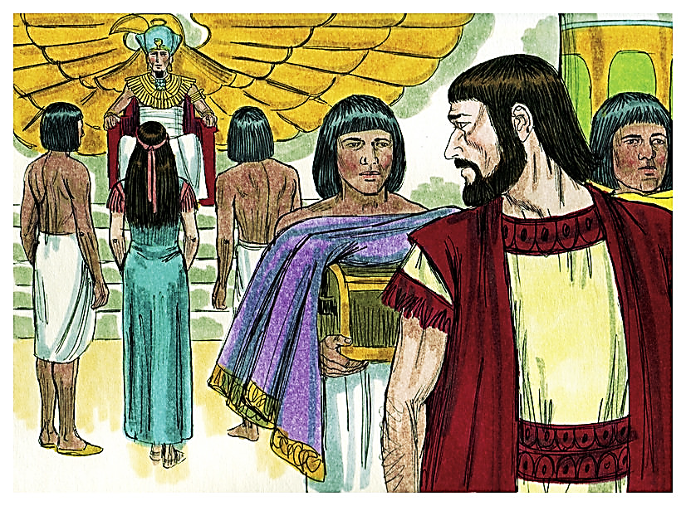
Primera Desconfianza
Génesis 12:10-20

Slide 8
Primera Desconfianza
“Hubo entonces hambre en la tierra, y descendió Abram a Egipto para morar allá; porque era grande el hambre en la tierra. Y aconteció que cuando estaba para entrar en Egipto, dijo a Sarai su mujer: He aquí, ahora conozco que eres mujer de hermoso aspecto; y cuando te vean los egipcios, dirán: Su mujer es; y me matarán a mí, y a ti te reservarán la vida. Ahora, pues, di que eres mi hermana, para que me vaya bien por causa tuya, y viva mi alma por causa de ti. Y aconteció que cuando entró Abram en Egipto, los egipcios vieron que la mujer era hermosa en gran manera. ”

Slide 9
Primera Desconfianza
“También la vieron los príncipes de Faraón, y la alabaron delante de él; y fue llevada la mujer a casa de Faraón. E hizo bien a Abram por causa de ella; y él tuvo ovejas, vacas, asnos, siervos, criadas, asnas y camellos. Mas Jehová hirió a Faraón y a su casa con grandes plagas, por causa de Sarai mujer de Abram. Entonces Faraón llamó a Abram, y le dijo: ¿Qué es esto que has hecho conmigo? ¿Por qué no me declaraste que era tu mujer? ¿Por qué dijiste: Es mi hermana, poniéndome en ocasión de tomarla para mí por mujer? Ahora, pues, he aquí tu mujer; tómala, y vete. Entonces Faraón dio orden a su gente acerca de Abram; y le acompañaron, y a su mujer, con todo lo que tenía.”

Slide 10
Primera Desconfianza
Abraham desconfió y tomó una decisión a lo loco. Sara obedeció la orden del esposo sin decir nada.
Si Faraón hubiese tomado a Sara por esposa, Abraham hubiese sido el culpable de hacer pecar a Faraón.

Slide 11
Preguntas:
Imagínate que eres Sara en Egipto.
  ¿Cómo te hubieses sentido en esta situación hacia Abraham? ¿Hacia Dios? ¿Hacia tí misma como mujer?

Slide 12
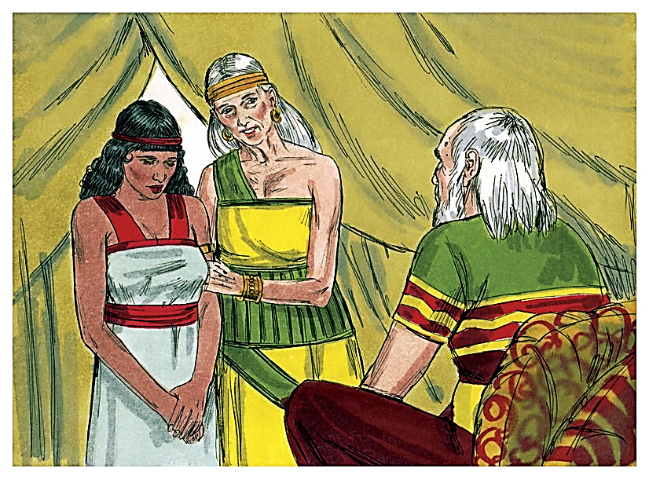
Segunda Desconfianza
Génesis 16:1-8

Slide 13
Segunda Desconfianza
“Sarai mujer de Abram no le daba hijos; y ella tenía una sierva egipcia, que se llamaba Agar. Dijo entonces Sarai a Abram: Ya ves que Jehová me ha hecho estéril; te ruego, pues, que te llegues a mi sierva; quizá tendré hijos de ella. Y atendió Abram al ruego de Sarai. Y Sarai mujer de Abram tomó a Agar su sierva egipcia, al cabo de diez años que había habitado Abram en la tierra de Canaán, y la dio por mujer a Abram su marido.Y él se llegó a Agar, la cual concibió; y cuando vio que había concebido, miraba con desprecio a su señora. ”

Slide 14
Segunda Desconfianza
“Entonces Sarai dijo a Abram: Mi afrenta sea sobre ti; yo te di mi sierva por mujer, y viéndose encinta, me mira con desprecio; juzgue Jehová entre tú y yo. Y respondió Abram a Sarai: He aquí, tu sierva está en tu mano; haz con ella lo que bien te parezca. Y como Sarai la afligía, ella huyó de su presencia. Y la halló el ángel de Jehová junto a una fuente de agua en el desierto, junto a la fuente que está en el camino de Shur. Y le dijo: Agar, sierva de Sarai, ¿de dónde vienes tú, y a dónde vas? Y ella respondió: Huyo de delante de Sarai mi señora. Y le dijo el ángel de Jehová: Vuélvete a tu señora, y ponte sumisa bajo su mano.”

Slide 15
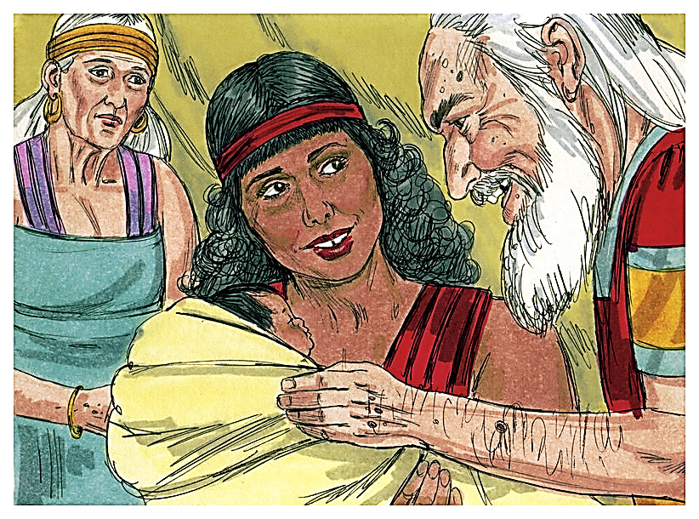
Segunda Desconfianza
      Sara decidió ayudar a Dios, dándole a Agar a Abraham para que tuviese un hijo.
      Cuando tratamos de “ayudar a Dios” siempre vendrán consecuencias.

Slide 16
Preguntas:
¿Qué impresión tienes de Sarai despues de esta segunda desconfianza?
Nuevamente imagínate que eres Sarai. Piensa en qué es lo que ella quería, a que ella le temía y en cómo se relacionó con las personas.

Slide 17
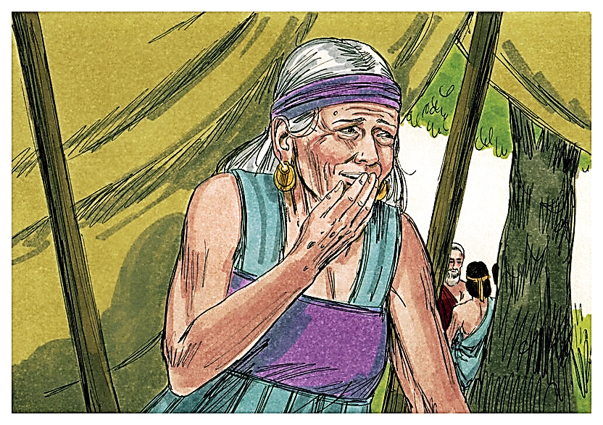
Tercera Desconfianza
Génesis 18:1-15

Slide 18
Tercera Desconfianza
“Después le apareció Jehová en el encinar de Mamre, estando él sentado a la puerta de su tienda en el calor del día. Y alzó sus ojos y miró, y he aquí tres varones que estaban junto a él; y cuando los vio, salió corriendo de la puerta de su tienda a recibirlos, y se postró en tierra, y dijo: Señor, si ahora he hallado gracia en tus ojos, te ruego que no pases de tu siervo. Que se traiga ahora un poco de agua, y lavad vuestros pies; y recostaos debajo de un árbol, y traeré un bocado de pan, y sustentad vuestro corazón, y después pasaréis; pues por eso habéis pasado cerca de vuestro siervo.”

Slide 19
Tercera Desconfianza
“Y ellos dijeron: Haz así como has dicho. Entonces Abraham fue de prisa a la tienda a Sara, y le dijo: Toma pronto tres medidas de flor de harina, y amasa y haz panes cocidos debajo del rescoldo. Y corrió Abraham a las vacas, y tomó un becerro tierno y bueno, y lo dio al criado, y éste se dio prisa a prepararlo. Tomó también mantequilla y leche, y el becerro que había preparado, y lo puso delante de ellos; y él se estuvo con ellos debajo del árbol, y comieron. Y le dijeron: ¿Dónde está Sara tu mujer? Y él respondió: Aquí en la tienda. Entonces dijo: De cierto volveré a ti; y según el tiempo de la vida, he aquí que Sara tu mujer tendrá un hijo. ”

Slide 20
Tercera Desconfianza
“Y Sara escuchaba a la puerta de la tienda, que estaba detrás de él. Y Abraham y Sara eran viejos, de edad avanzada; y a Sara le había cesado ya la costumbre de las mujeres. Se rió, pues, Sara entre sí, diciendo: ¿Después que he envejecido tendré deleite, siendo también mi señor ya viejo? Entonces Jehová dijo a Abraham: ¿Por qué se ha reído Sara diciendo: ¿Será cierto que he de dar a luz siendo ya vieja? ¿Hay para Dios alguna cosa difícil? Al tiempo señalado volveré a ti, y según el tiempo de la vida, Sara tendrá un hijo. Entonces Sara negó, diciendo: No me reí; porque tuvo miedo. Y él dijo: No es así, sino que te has reído.”

Slide 21
Tercera Desconfianza
      Sarai se rió de lo que Dios le dijo porque dudó.
      Pero Abram también había dudado (17:15-21). Hay una diferencia, Sara se dudo con burla.

Slide 22
Preguntas:
¿Que te dice esta última porción de Sara?

Slide 23
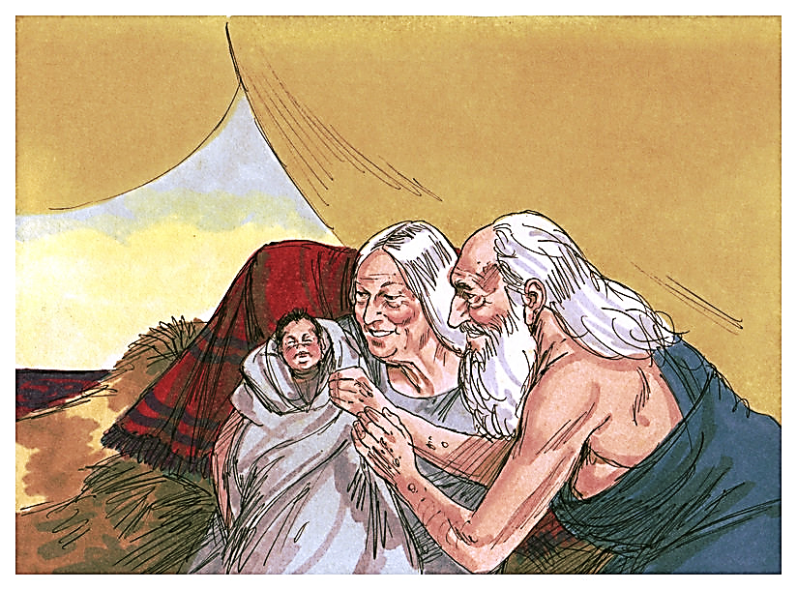
Pero no se quedó ahí…
Génesis 21:1-6

Slide 24
Desenlace
“Visitó Jehová a Sara, como había dicho, e hizo Jehová con Sara como había hablado. Y Sara concibió y dio a Abraham un hijo en su vejez, en el tiempo que Dios le había dicho. Y llamó Abraham el nombre de su hijo que le nació, que le dio a luz Sara, Isaac. Y circuncidó Abraham a su hijo Isaac de ocho días, como Dios le había mandado. Y era Abraham de cien años cuando nació Isaac su hijo. Entonces dijo Sara: Dios me ha hecho reír, y cualquiera que lo oyere, se reirá conmigo. Y añadió: ¿Quién dijera a Abraham que Sara habría de dar de mamar a hijos? Pues le he dado un hijo en su vejez.”

Slide 25
Preguntas:
Dios obró en la vida de Sara a pesar de sus imperfecciones. ¿Cómo piensas que Dios te puede usar a pesar de tus imperfecciones?
La situación en que estas pasando ahora, ¿se parece a la situación de Sara antes o después que Dios cumplió su promesa? Explica.

Slide 26
Cuando viene el desespero…
Miqueas 7:7
“Mas yo a Jehová miraré, esperaré al Dios de mi salvación; el Dios mío me oirá.
Hebreos 10:35-37
No perdáis, pues, vuestra confianza, que tiene grande galardón; porque os es necesaria la paciencia, para que habiendo hecho la voluntad de Dios, obtengáis la promesa. Porque aún un poquito, Y el que ha de venir vendrá, y no tardará.

Slide 27
Cuando viene el desespero…
Salmos 130:5-
“Esperé yo a Jehová, esperó mi alma; En su palabra he esperado.”
Salmos 27:14-
“Aguarda a Jehová;
Esfuérzate, y aliéntese tu corazón; Sí, espera a Jehová.”

Slide 28
Aplicaciones
Cuando Dios te promete algo y mediante esa promesa, te pide que hagas algo, hay que hacerlo confiando en el Señor.
Lo que Dios promete Él lo cumplirá en Su tiempo.

Slide 29
Aplicaciones
  Dios siempre cumple Su propósito a pesar de nuestra debilidades, nuestra poca fe, y a pesar de nuestra confianza en nosotras mismas.

